Slide 1
Aula colaborativa disponibilizada no GitHub

Slide 2
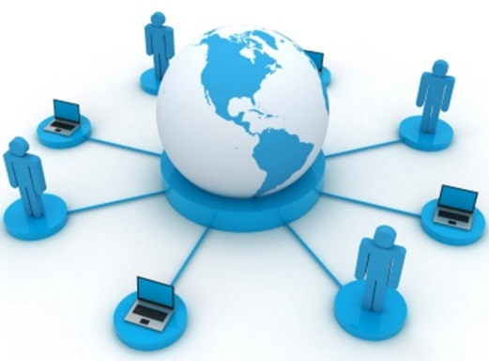
O que é Internet?

Slide 3
Quando a Internet surgiu?
Nasceu em 1969, no Departamento de Defesa do Estados Unidos. Seu nome inicial ARPNET. Sua finalidade interligar laboratórios de pesquisa.
Virou adolescente em 1992 com a criação do World Wide Web, no Laboratório Europeu de Física de Partículas (Cern).
Atingiu a maturidade nos dias atuais, onde passou a se chamar Internet.

Slide 4
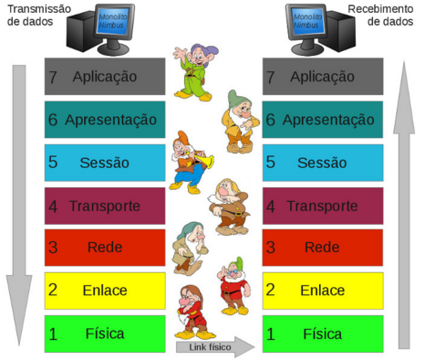
Camadas de protocolos
As aplicações precisam “Conversar” entre si, ou seja, o que o usuário deseja deve ser “entendido” pela outra máquina e respondido.
Os protocolos podem ser vistos como um modelo de camadas (Modelo OSI, TCP/IO), onde cada camada tem um padrão definido e é responsável por um grupo de tarefas.

Slide 5
Camadas de protocolos - exemplos
a
a) Aplicação: HTTP (protocolo de comunicação WWW), SMTP (e-mails), FTP (arquivos), IRC (chats), etc.
b) Transporte: os mais famosos TCP/IP, etc.
c) Rede: IPv4, IPv6, Ethernet, Wifi, etc.
Física: RS-232.
b
c
d

Slide 6

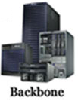



O caminho da Internet
Este caminho passa por quatro passos principais, sempre identificados pelo endereço IP. Seguem os passos:
1) Backbone (espinha dorsal): Interliga todos os pontos da rede. São pontos chaves espalhados pelo mundo. No Brasil: Embratel, Rede Nacional de Pesquisa (RNP), Oi, Tim, UOL, Telefônica.
2) Provedor de acesso: Empresas que contratam o sinal do backbone para distribuir aos seus usuários. No Brasil: Embratel, Telefônica, Oi, Tim.
3) Provedor de serviço: Empresas que recebem os dados e distribuem para os usuários.
Provedor de correio eletrônico: Gmail, Yahoo, Hotmail.
Provedor de hospedagem: UOL Host e Locaweb.
Provedor de conteúdo: Websites pessoais, blogs.
4) Usuários final: Parece o passo final, porém não é. Ao chegar no usuário o sinal de Internet passa a repetir todo o caminho novamente de forma inversa.
Provedor de Informação: Autor da informação, por exemplo que mantém o website o blog.

Slide 7

Colaboração
A colaboração é um princípio de trabalho em conjunto que produz confiança, integridade e resultados através de verdadeiro consenso, propriedade e alinhamento de todos os envolvidos.

Slide 8
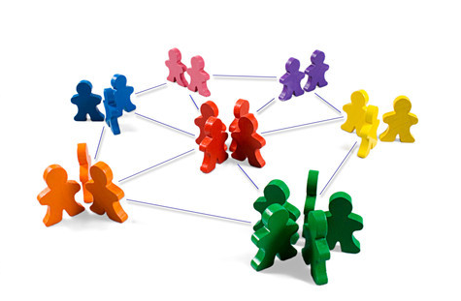
Trabalho colaborativo
Produz melhores resultados do que se os membros de um grupo atuassem isoladamente. A troca de conhecimento e de experiência, aliados à interação entre essas pessoas, proporciona maior entendimento e capacidade de gerar melhores alternativas nas tomadas de decisão.
A criação de ambientes colaborativos requer ferramentas que possibilitem a comunicação independente de tempo e de espaço, permitindo a formação de grupos de trabalhos e equipes com diferentes conhecimentos e especialidades, porém com objetivos em comum.
O trabalho colaborativo não é realizado individualmente, mas sim em conjunto e a tecnologia é o elo de ligação entre os vários atores do processo.

Slide 9

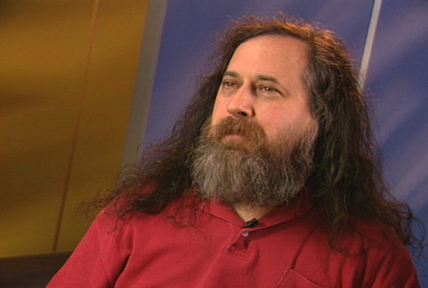
O surgimento do software livre
Em 1983, Richard Stallman, pesquisador do Laboratório de Inteligência Artificial do MIT, deu início ao projeto GNU que é o nome de um animal africano e também o acrônimo recursivo de GNU IS NOT UNIX, ou seja, o objetivo era produzir um sistema operacional livre que pudesse fazer o mesmo que o sistema Unix.
O Unix, é um sistema operacional robusto. Foi criado pela Bell Laboratories da AT&T, a General Electric e o MIT. A primeira versão surgiu em 1971. Em 1973, o Unix foi escrito em C, uma linguagem de programação de alto nível.
A ideia de constituir um sistema operacional livre foi ganhando adeptos e se formou a Free Software Foundation. Hackers apaixonados pela programação trocavam pedaços de programas e linhas de código. Vários componentes do sistema operacional foram desenvolvidos, enquanto ganhava corpo a proposta do compartilhamento.

Slide 10
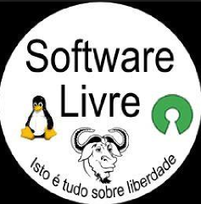
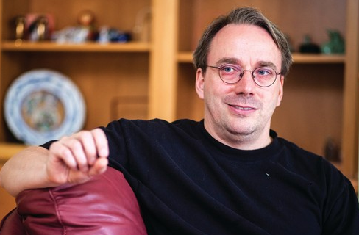
O surgimento do Linux
Em agosto de 1991, Linus Torvalds, um matemático finlandês, anunciou em um grupo da Internet que havia desenvolvido o kernel (núcleo) para um sistema operacional do tipo Unix. Era um software livre chamado Linux, a junção de seu nome, Linus + Unix.
Baseado em um poderoso sistema operacional, agregando esforços da comunidade de desenvolvedores em torno da Free Software Foundation, as primeiras versões do Linux já se mostravam mais flexíveis e robustas que o MS-DOS e o Windows.
Uma vasta rede de colaboradores foi se formando para aperfeiçoar as novas versões. Sem a Internet e a comunicação por computador dificilmente teria o ambiente necessário ao desenvolvimento colaborativo, a alma do software livre. Surgiu uma grande alternativa ao software proprietário, o sistema operacional GNU/Linux.
A GPL é uma licença que utiliza os princípios do direito autoral para proteger o software livre e assegurar que ninguém possa torná-lo proprietário.

Slide 11

Software livre x Software proprietário
As 4 liberdades que caracterizam o software livre são: uso, cópia, modificações e redistribuição.
O software livre se baseia em um modelo completamente diferente. Onde a liberdade de usar e desenvolver o programa são a essência do modelo. Possui um autor ou vários autores, mas não possui donos. O usuário do software livre tem o direito de ser desenvolvedor, caso deseje. Quem o adquire pode usá-lo para todo e qualquer fim, inclusive tem a permissão de alterá-lo completamente. Para um software ser livre ele deve ter seu código-fonte disponibilizado. A única proibição feita é a de torná-lo um software proprietário.
Software proprietário considera um modelo de desenvolvimento e distribuição baseado em licenças restritivas de uso, autoria e propriedade do software.
O modelo de software proprietário esconde os algoritmos que o compõem. Apesar de ser composto por informações agrupadas e de se basear em conhecimentos acumulados pela humanidade.
Catedral x Bazar (Eric Raymond)
O nome TUX veio de "tuxedo", ("smoking" ou "fraque“). As cores dos pingüins lembram esse tipo de vestimenta. Há quem afirme que o nome também é usado como referência ao nome de Linus Torvalds com Unix: Torvalds UniX.

Slide 12

O sucesso da colaboração no Linux
Todo bom trabalho de software começa colocando o dedo na ferida de um programador. “A necessidade é a mãe da invenção” .
Os bons programadores sabem o que escrever. Os grandes sabem o que reescrever (reusar).
Planeje jogar algo fora. Na segunda vez, talvez você saiba o suficiente para fazer corretamente. Em uma cultura de software que encoraja a troca de código, isto é um caminho natural para um projeto evoluir. Outro ponto que deve ser levado em consideração é que quando você perde interesse em um programa, sua última obrigação a fazer com ele é entregá-lo a um sucessor competente.
Usuários são ótimas fontes. Cultivados de maneira adequada, eles podem se tornar co-desenvolvedores. Como o código fonte está disponível, eles podem ser desenvolvedores eficazes. Isto pode ser tremendamente útil para reduzir o tempo de testes e depuração.
Com um pouco de estímulo, os usuários irão diagnosticar problemas, sugerir correções e ajudar a melhorar o código muito mais rapidamente do que se poderia fazer sem ajuda.

Slide 13
O sucesso da colaboração no Linux
Linus Torvalds teve a grande sabedoria para incluir no desenvolvimento do Linux, algo muito simples, mas de grande importância, as cinco dimensões da solicitude:
Confiança mútua: Visa focar a importância da confiança mútua na relação entre os membros de uma. A confiança deve ser recíproca. Tanto quem pede ajuda quanto quem a oferece se expõem um ao outro, por isso deve haver confiança.
Empatia ativa: É a tentativa de se colocar no lugar dos outros. É considerar seus interesses, suas dificuldades, suas habilidades e experiências passadas.
Acesso à ajuda: Atribuir a todos a responsabilidade de adquirir conhecimento e se colocar à disposição dos que necessitam de ajuda.
Leniência no julgamento: Sinônimo de brandura e suavidade. É importante, pois ela permite a aceitação de erros como parte do processo em vez de castrar a criatividade. O julgamento estará mais propício para orientação do que a recriminação.
Coragem: É preciso ter coragem para julgar as próprias experiências ou submetê-las ao julgamento de outras pessoas.

Slide 14

O sucesso do Linux no mundo

Slide 15

Conclusão
A fábrica do futuro deverá ser aquele lugar em que o homem aprenderá, juntamente com os aparelhos eletrônicos, o quê, para quê e como colocar as coisas em uso. E os futuros arquitetos fabris terão de projetar escolas, “templos de sabedoria”. (Vilém Flusser)
Trabalhar, viver, conversar fraternalmente com outros seres, cruzar um pouco sua história, isto significa construir uma bagagem de referência e associações comuns, um contexto compartilhado, capaz de diminuir os riscos de incompreensão. Os coletivos também cosem, através da linguagem e de todos os sistemas simbólicos, uma tela de sentidos destinada a reuni-los e talvez a protegê-los dos estilhaços dispersos, insensatos, do futuro. (Pierre Levy)
+ Diversidade + Colaboração + Conhecimento

